Slide 1
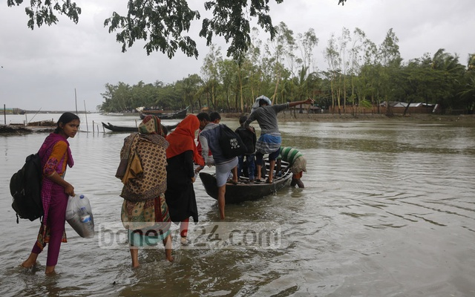
How Bangladesh Can Tackle Rising Seas

Slide 2
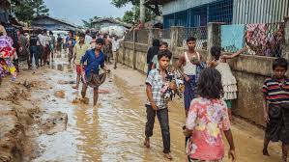
كيف بامكان بنجلاديش معالجة ارتفاع مستوى البحار

Slide 3
Rising seas are likely to be inundating the coastal lands (that are right now home to 1.3 billion people worldwide) in Bangladesh. Much of it is a vast estuarine silt bed fed by one of the world’s great river systems; the country is among those most vulnerable to sea level rise.

Slide 4
a flood, or the fact of being flooded with water
a large number of people or things that arrive somewhere like a flood, and are difficult to deal with

Slide 6
sand or soil that is carried along by flowing water and then dropped, especially at a bend in a river or at a river's opening

Slide 8
من المحتمل أن تعمل مستويات البحار المرتفعة على غمر الأراضي الساحلية في بنغلاديش (وتعد الاراضي الساحلية الآن موطنا يضم 1.3 مليار شخص في جميع ارجاء العالم). ويذكر ان معظم هذه الاراضي ما هي الا حوضا واسعا من الطمي على مصبات الأنهار تغذيها واحدة من أكبر أنظمة الأنهار في العالم، وتعد بنجلاديش واحدة من بين أكثر البلدان عرضة لارتفاع مستوى سطح البحر.

Slide 9
But, says a new study, many of the nation’s 165 million inhabitants may not be forced to become climate refugees.

Slide 11
بيد ان دراسة جديدة اكدت ان نسبة كبيرة من سكان البلاد البالغ عددهم 165 مليون نسمة قد لا يجبرون على أن يصبحوا لاجئين بيئيين.

Slide 12
As salty water seeps into the fertile muds and sands of the estuary of the Ganges-Brahmaputra river system, farmers could lose up to a fifth of their crop revenue each year.

Slide 13
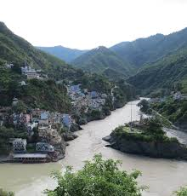

Slide 14
وبسبب تسرب المياه المالحة نحو الطين الخصب والرمال الخصبة لمصب نظام نهر الجانج-براهمابوترا يمكن أن يخسر المزارعون نحونسبة الخمس من إيرادات محاصيلهم كل عام.

Slide 15
An estimated 200,000 farmers may have to move inland. But the lucky ones with money to make the change may compensate by switching from rice cultivation to aquaculture.

Slide 17
قد يضطر ما يقدر بنحو مئتي الف مزارع إلى الهجرة نحو الداخل. لكن اولئك الذين يحالفهم الحظ ممن يمتلكون أموالا لإجراء التغيير قد يعوضون خسارتهم عن طريق التحول من زراعة الأرز إلى الاستزراع المائي / الزراعة المائية.

Slide 18
Bangladesh is among the nations most susceptible to climate change. Already prone to cyclones, it could be hit by more frequent and intense tropical storms. Seawater is creeping into the agricultural land. Its long coast is exposed to the hungry sea.

Slide 20
وتعد بنجلاديش من بين الدول الأكثر عرضة لتغير المناخ. وبسبب كونها عرضة للأعاصير من قبل ، يمكن أن تتعرض الى عواصف استوائية أكثر تكرارا وشدة. وتزحف مياه البحر نحو الأرض الزراعية.ويكون ساحلها الطويل مستهدفا / مكشوفا للبحر الهائج.

Slide 21
In 1970, a storm surge propelled by a cyclone drove 10 metres of water over its lowlands, claiming an estimated 500,000 lives. In 1991, a six metre-high storm surge killed 138,000 and destroyed 10 million homes.

Slide 24
في عام 1970 ،ادى هبوب العاصفة التي دفعها الإعصار الى ارتفاع عشرة أمتار من المياه فوق الأراضي المنخفضة ، مما أودى بحياة 500 الف شخص. وفي عام 1991 ، تسببت عاصفة بلغ ارتفاعها ستة أمتار في مقتل 138 الف شخص وتدمير عشرة ملايين منزل.

Slide 25
Climate change will continue to create climate migrants. Additional financial support from the international community may be necessary to foster resettlement programmes.

Slide 26
سوف يستمر تغير المناخ في خلق مهاجري المناخ / مهاجرين بيئيين. وقد يكون الدعم المالي الإضافي من المجتمع الدولي ضروريًا لتبني / لتشجيع برامج إعادة التوطين

Slide 27
The Intergovernmental Panel on Climate Change estimates that a three-foot rise in sea levels could swallow nearly 20 percent of Bangladesh’s territory.

Slide 29
وتقدر اللجنة الدولية للتغيرات المناخية أن ارتفاع مستوى سطح البحر بمقدار ثلاثة أقدام قد يبتلع نحو عشرين في المائة من أراضي بنغلاديش.

